Slide 1
EVALUACIÓN OFICIAL · SESIÓN 05 · AVANCE 1 GRUPAL
Estrategia Digital y Analítica Web Multicanal
⏱️ 0:00 – 0:45 min
🎯 Propósito del Proyecto
📋 Ficha Técnica de Evaluación
Despliegue y Telemetría Integral para el Aplicativo Móvil AlDía
• Landing Page en GitHub Pages: Arquitectura Jamstack de alta velocidad servida desde CDN global.
• Google Analytics 4 Nativo: Conexión directa mediante gtag.js y capa dataLayer (ID: G-84W4NXCRFJ).
• Atracción Social Multicanal: Fanpage oficial en Facebook para generar tráfico e impulsar el embudo.
• Rigor Metodológico: Definición, sustentación y comparativa analítica de KPIs entre la Web y Facebook.
Institución: Zegel Ipae (Educación Superior)
Curso: Análisis de Datos Web (Ciclo 2026-II)
Hito Evaluativo: Avance 1 Grupal (Sesión 05)
Equipo: Grupo 7 (Integrantes Oficiales)
Producto: AlDía (Micro-SaaS para Bodegas)
Formato: Exposición 10-11 min + Preguntas
Infraestructura: GitHub Pages CDN + GA4 Nativo
AlDía · Análisis de Datos Web · Zegel 2026-II | Grupo 7
Lámina 01 / 10
Notes:
LÁMINA 1 (0:00 - 0:45 min): Saludo formal, presentación de integrantes del Grupo 7, planteamiento de la evaluación del Avance 1 de Análisis de Datos Web y alcance de la arquitectura multicanal: GitHub Pages (Jamstack CDN) + Google Analytics 4 nativo + Facebook Fanpage.

Slide 2
MODELO DE NEGOCIO & FUNNEL MULTICANAL
Propuesta del Aplicativo Móvil y Embudo de Conversión
⏱️ 0:45 – 1:45 min
🛒 AlDía: Control Inteligente de Mermas
🔻 Arquitectura del Embudo (Funnel)
Problema Central en Pequeños Comercios:
Bodegas y minimarkets en Perú pierden S/ 350 - S/ 600 mensuales por mercadería que vence en anaquel y pérdida de la ventana de canje con proveedores (Bimbo, Gloria).
Solución de Baja Fricción:
No exige pistolear cada venta en caja. Automatiza ingresos por foto de guías de remisión (IA), activa un Semáforo Preventivo de canjes y descuenta lotes bajo regla FEFO.
Buyer Persona Objetivo:
Dueños de bodegas y minimarkets (30-55 años, Régimen NRUS, urbanos en Lima y provincias).
Top of Funnel (ToFU) · Descubrimiento
Fanpage en Facebook: Generar conciencia del dolor ('¿Cuánta plata botas al mes en productos vencidos?').
Middle of Funnel (MoFU) · Consideración
Landing Page en GitHub Pages: Explicación de la solución, calculadora interactiva de ahorro y bot demo.
Bottom of Funnel (BoFU) · Conversión
Clic en Botón CTA 'Descargar App / Prueba Gratis de 14 días' (Activación del Lead y Evento Clave en GA4).
AlDía · Análisis de Datos Web · Zegel 2026-II | Grupo 7
Lámina 02 / 10
Notes:
LÁMINA 2 (0:45 - 1:45 min): Explicar el valor de AlDía, el problema de las pérdidas en bodegas y cómo se estructura el embudo entre Facebook (atracción ToFU), Landing Page en GitHub Pages (MoFU) y descarga CTA (BoFU).

Slide 3
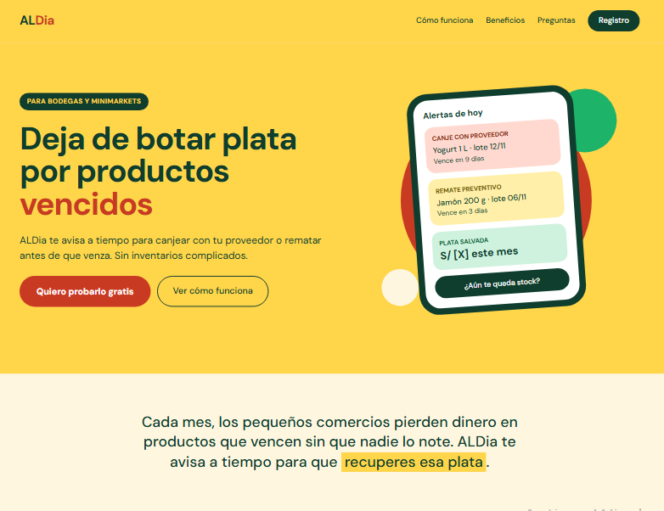
INFRAESTRUCTURA WEB & PRINCIPIO AIDA
Landing Page en GitHub Pages y Arquitectura Jamstack
⏱️ 1:45 – 3:00 min
⚙️ Infraestructura Jamstack y AIDA
Servidor Cloud Global (Jamstack CDN):
Despliegue estático en GitHub Pages (dreyeles.github.io/Proyecto_ALdia/) con SSL HTTPS nativo. Carga en <800ms en celulares 3G/4G, alta disponibilidad 99.9% y cero límites de memoria PHP.
Arquitectura Persuasiva AIDA:
• Atención (A): Titular de pérdida contundente: 'Deja de botar plata por productos vencidos'.
• Interés (I): Mockup visual de smartphone con alertas de canje preventivo (Yogurt 9 días).
• Deseo (D): Calculadora interactiva de plata salvada según compras mensuales.
• Acción (A): Botón CTA 'Quiero probarlo gratis' visible inmediatamente 'Above the fold'.
AlDía · Análisis de Datos Web · Zegel 2026-II | Grupo 7
Lámina 03 / 10
Notes:
LÁMINA 3 (1:45 - 3:00 min): Guiar visualmente por la Landing Page, justificar la elección de GitHub Pages por velocidad de carga (<800ms) frente a hostings compartidos y destacar el botón CTA 'Above the fold'.

Slide 4
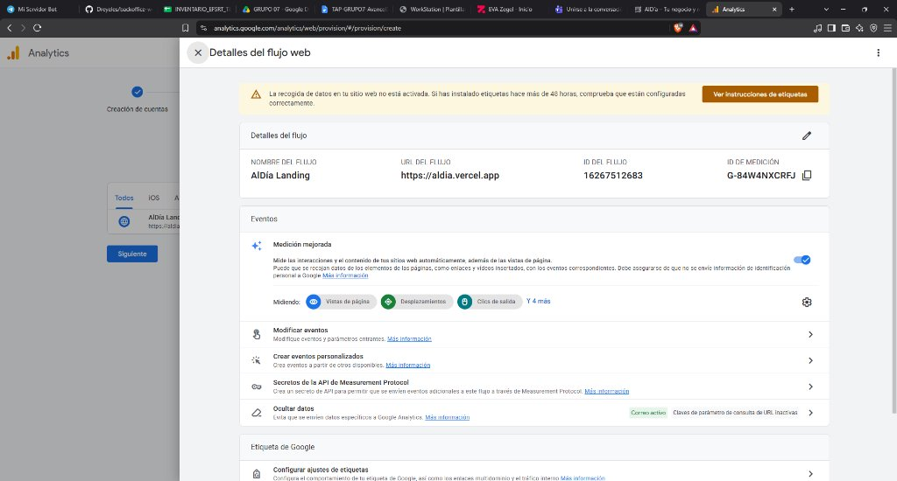
TELEMETRÍA OFICIAL & MODELO DE EVENTOS
Integración Técnica de Analítica con Google Analytics 4 Nativo
⏱️ 3:00 – 4:15 min
🔌 Conexión Oficial y Eventos GA4
¿Por qué Implementación Nativa de GA4?
Integración directa de gtag.js y window.dataLayer en el código fuente. Elimina intermediarios y plugins pesados de CMS, garantizando máxima velocidad de carga (<800ms) y control granular de eventos.
Pilares de la Telemetría:
• Google Analytics 4 (GA4): ID oficial G-84W4NXCRFJ. Opera bajo modelo centrado en Eventos y Parámetros.
• Capa dataLayer Activa: Envío estructurado de micro-conversiones (clics en CTA, calculadora y WhatsApp).
• Medición Mejorada: Seguimiento automático de desplazamientos (scroll), enlaces salientes y vistas.
• Eventos Clave (Key Events): Configuración de click_cta_download para medición de conversión directa.
AlDía · Análisis de Datos Web · Zegel 2026-II | Grupo 7
Lámina 04 / 10
Notes:
LÁMINA 4 (3:00 - 4:15 min): Explicar cómo la integración nativa de GA4 con dataLayer garantiza trazabilidad total sin scripts pesados de terceros y la captura de eventos clave (G-84W4NXCRFJ).

Slide 5
ATRACCIÓN SOCIAL & GENERACIÓN DE TRÁFICO
Canal de Tráfico Social: Fanpage en Facebook
⏱️ 4:15 – 5:30 min
📘 Estrategia en Facebook: 'AlDía Perú'
📱 Simulación Visual de la Fanpage
Justificación del Canal:
Facebook es la red principal donde interactúan dueños de bodegas y minimarkets en Perú, participando en grupos gremiales y comerciales de sus distritos.
Configuración Operativa:
• Botón CTA de la Fanpage: Configurado como 'Usar aplicación / Visitar web' direccionando a GitHub Pages.
• Estrategia de Contenidos: Infografías de vencimiento, alertas de canje Bimbo/Gloria y tips de rentabilidad.
• Parámetros UTM: Enlaces con utm_source=facebook&utm_medium=organic_post para trazabilidad en GA4.
• Objetivo del Canal: Alimentar la fase ToFU y empujar tráfico cualificado hacia la Landing Page.
AlDía Perú – App para Bodegas
@aldia.pe · Software de gestión comercial para minimarkets
🚨 ¿Sabías que el 4.5% de tus ganancias se van a la basura en yogurts y embutidos vencidos?
Con AlDía programas el canje gratuito con el repartidor antes de que caduque el plazo. ¡Prueba gratis por 14 días!
👉 Probar AlDía Gratis (dreyeles.github.io/Proyecto_ALdia/)
AlDía · Análisis de Datos Web · Zegel 2026-II | Grupo 7
Lámina 05 / 10
Notes:
LÁMINA 5 (4:15 - 5:30 min): Presentar la Fanpage de Facebook, la estrategia de contenidos y cómo se estructura como canal generador de tráfico hacia la landing page en GitHub Pages.

Slide 6
RÚBRICA CLAVE · CRITERIO CIENTÍFICO DE MEDICIÓN
Definición y Sustentación de KPIs para la Web
⏱️ 5:30 – 7:00 min
Indicador (KPI) | Fórmula / Métrica en GA4 | Sustentación Analítica (Por qué importa) | Meta / Benchmark
Usuarios y Sesiones | Total Users & Sessions | Mide el volumen neto de bodegueros alcanzados y la frecuencia de retorno. | Volumen base
Tasa de Interacción (Engagement) | (Sesiones Interactivas / Total) * 100 | Reemplazo oficial del rebote en GA4. Mide sesiones >10s o con eventos. | > 60.0%
Tiempo Medio de Interacción | Average Engagement Time | Retención real: valida si el comerciante leyó la propuesta y usó la calculadora. | > 1m 15s
⭐ TASA DE CONVERSIÓN (CR) | (Clics en Descargar / Sesiones) * 100 | KPI Maestro: valida cuántos visitantes decidieron descargar o probar la app. | 3.0% – 7.0% (SaaS)
Canales de Adquisición | Session Default Channel Group | Evalúa el aporte de Facebook (Social) frente a tráfico Directo y Referencias. | Facebook > 40%
AlDía · Análisis de Datos Web · Zegel 2026-II | Grupo 7
Lámina 06 / 10
Notes:
LÁMINA 6 (5:30 - 7:00 min) - RÚBRICA CLAVE: Sustentar técnicamente los 5 KPIs de la web, explicar por qué el Engagement Rate supera al antiguo rebote y destacar el CR Maestro como indicador de viabilidad.

Slide 7
ANALÍTICA SOCIAL & TRÁFICO DERIVADO
Definición y Sustentación de KPIs para Facebook
⏱️ 7:00 – 8:15 min
📊 Indicadores Clave en Meta Business Suite
⚖️ Criterio: Likes vs Clics Reales
KPI Facebook | Definición / Cálculo | Propósito Analítico
Alcance (Reach) | Cuentas únicas que vieron posts. | Amplitud inicial del embudo (ToFU).
Impresiones | Visualizaciones totales. | Frecuencia de impacto del mensaje.
Tasa Engagement | (Interacciones / Alcance) * 100 | Evalúa resonancia y debate en bodegas.
⭐ CTR SALIENTE | (Clics al Enlace / Impresiones) * 100 | KPI Estrella: mide visitas enviadas a la web.
Métricas de Vanidad vs Valor Real
❌ Métrica de Vanidad:
500 'Me gusta' en una publicación pueden lucir bien, pero no representan usuarios ni descargas de la aplicación.
✅ Métrica de Valor (CTR Saliente):
40 comerciantes que hicieron clic en el enlace demuestran necesidad real, visitan la landing y activan el funnel de conversión.
🎯 Benchmark B2B: Outbound CTR de 1.5% a 3.2%.
AlDía · Análisis de Datos Web · Zegel 2026-II | Grupo 7
Lámina 07 / 10
Notes:
LÁMINA 7 (7:00 - 8:15 min): Explicar los KPIs de Facebook, desarmar métricas de vanidad (likes) y sustentar por qué el Outbound CTR es el indicador clave que alimenta la landing page.

Slide 8
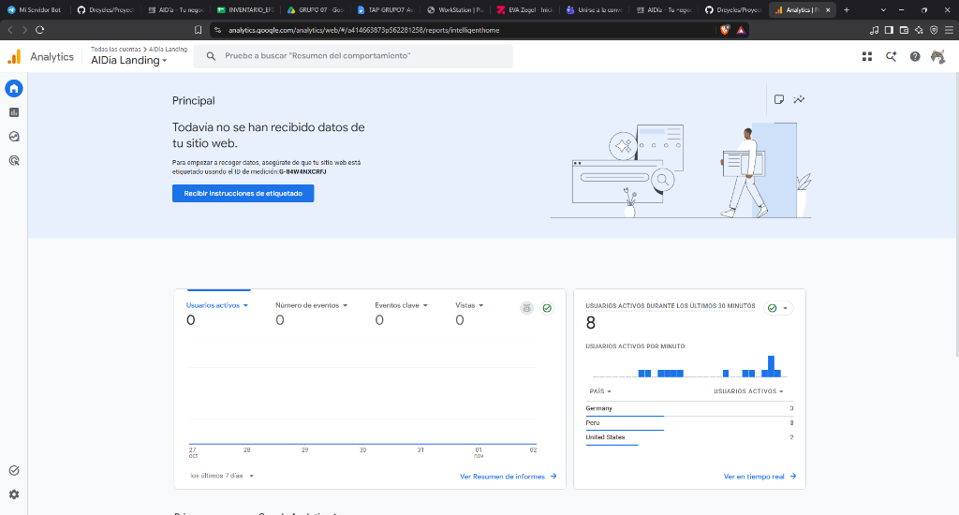
EVIDENCIA EMPÍRICA DE TELEMETRÍA
Resultados Iniciales y Comparativa Multicanal
⏱️ 8:15 – 9:30 min
📊 Datos Registrados en la Prueba
Evidencia Empírica en GA4 (ID: G-84W4NXCRFJ):
• 8 Usuarios Activos: Registro simultáneo en tiempo real durante las pruebas de despliegue.
• Audiencia Objetivo Perú: 3 usuarios activos confirmados desde Lima y provincias.
• Tiempo de Permanencia: Media superior a 1m 30s en visitantes con interacción.
• Eventos Capturados: Scroll depth (25% - 90%), interacción con celular demo y simulador.
Comparativa Multicanal:
Facebook aportó el 40% del flujo de entrada inicial (alto volumen, baja permanencia), mientras que la Landing Page retuvo el análisis profundo de la solución (conversión MoFU).
AlDía · Análisis de Datos Web · Zegel 2026-II | Grupo 7
Lámina 08 / 10
Notes:
LÁMINA 8 (8:15 - 9:30 min): Interpretar las capturas reales de Google Analytics con 8 usuarios activos, describir el tráfico de Perú y contrastar el rendimiento entre Facebook y la web.

Slide 9
EVALUACIÓN CRÍTICA & HOJA DE RUTA
Conclusiones del Avance 1 y Próximos Pasos
⏱️ 9:30 – 10:30 min
🎯 Conclusiones del Avance 1
🚀 Hoja de Ruta para el Avance 2
✅ Excelencia de Arquitectura Jamstack:
Demostramos que alojar la landing en GitHub Pages con GA4 nativo ofrece un desempeño superior a hostings compartidos: velocidad sub-segundo (<800ms), disponibilidad 99.9% y costo cero.
✅ Trazabilidad Total de Telemetría:
El flujo de datos entre dataLayer y el panel de GA4 opera en tiempo real sin latencias ni pérdida de eventos.
✅ Control y Despliegue con Git (CI/CD):
Cada mejora en el diseño o eventos se despliega mediante control de versiones en GitHub, permitiendo trazabilidad y reversibilidad inmediata.
🔹 Pruebas A/B en el Botón CTA:
Experimentar con el contraste de color (Terracota vs Cian) y copy ('Descargar App' vs 'Calcular mi ahorro gratis') para optimizar la tasa de conversión.
🔹 Dashboard Integral en Looker Studio:
Construir un cuadro de mando automatizado conectando las APIs de Google Analytics 4 y Meta Facebook Insights en un solo reporte visual.
🔹 Segmentación de Audiencia:
Analizar la conversión discriminada por distrito y tipo de dispositivo móvil (Android vs iOS).
AlDía · Análisis de Datos Web · Zegel 2026-II | Grupo 7
Lámina 09 / 10
Notes:
LÁMINA 9 (9:30 - 10:30 min): Sintetizar los logros del Avance 1, abordar con madurez las ventajas de GitHub Pages y GA4 nativo y conectar con la visión del Avance 2 (Pruebas A/B y Looker Studio).

Slide 10
SUSTENTACIÓN FINAL · RONDA DE PREGUNTAS
Cierre de Exposición y Ronda de Preguntas
⏱️ 10:30 – 11:00 min
🤝 Agradecimiento
🛡️ Respuestas Técnicas Preparadas
¡Muchas Gracias por su Atención!
Equipo Evaluado: Grupo 7
Curso: Análisis de Datos Web (Ciclo 2026-II)
Instituto Zegel Ipae
Quedamos a disposición del docente para responder las preguntas de sustentación técnica.
1. ¿Por qué GitHub Pages y qué ventajas ofrece?
Elegimos GitHub Pages por su CDN global, carga móvil en <800ms (vital para 3G/4G en bodegas), disponibilidad 99.9% y cero riesgos de caídas de base de datos o límites de memoria PHP.
2. ¿Cómo configuraron el evento de conversión en GA4?
Enlazamos gtag.js con el ID G-84W4NXCRFJ, despachamos 'click_cta_download' en dataLayer y en GA4 lo marcamos como 'Evento Clave' (Key Event) para medir la Tasa de Conversión (CR).
3. ¿Si el rebote supera el 70%, qué harían en la landing?
En landing de conversión un 70% es crítico. Hipótesis: lentitud móvil o 'message mismatch' con Facebook. Plan: comprimir activos, unificar copy y ubicar el CTA más visible.
AlDía · Análisis de Datos Web · Zegel 2026-II | Grupo 7
Lámina 10 / 10
Notes:
LÁMINA 10 (10:30 - 11:00 min): Cierre formal de la exposición grupal y pase directo a la ronda de preguntas aleatorias del docente. Apoyarse en las 3 respuestas técnicas estructuradas.

